Slide 1
МИНИСТЕРСТВО ОБРАЗОВАНИЯ КАЛИНИНГРАДСКОЙ ОБЛАСТИ
ГОСУДАРСТВЕННОЕ БЮДЖЕТНОЕ УЧРЕЖДЕНИЕ
КАЛИНИНГРАДСКОЙ ОБЛАСТИ
ПРОФЕССИОНАЛЬНАЯ ОБРАЗОВАТЕЛЬНАЯ ОРГАНИЗАЦИЯ
«КОЛЛЕДЖ ИНФОРМАЦИОННЫХ ТЕХНОЛОГИЙ И СТРОИТЕЛЬСТВА» конкурс знатоков подготовилА преподавателЬ: попович А.А.
Калининград 2016

Slide 2
Тема урока «Конкурс знатоков»
Тип урока: Урок актуализации ранее полученных знаний по географии, материаловедению , истории.
Форма урока: бинарный урок-практикум.
Технология: личностно-ориентированная, проблемно-исследовательская.
Методическая цель урока -показать технологию проведения бинарного урока.
Обеспечение урока: компьютер, проектор;
Методы и приёмы обучения:
•методы словесной передачи и слухового восприятия информации (приёмы: беседа, дискуссия);
•методы наглядной передачи и зрительного восприятия информации (приёмы: наблюдение, демонстрация);
•методы контроля (приёмы: фронтальный и индивидуальный опрос, практическая и самостоятельная работа);
•метод стимулирования и мотивации (приёмы: сочетание двух учебных дисциплин на одном уроке, индивидуальная практическая деятельность; создание ситуации взаимопомощи).
Принципы обучения: научность, системность, логичность, наглядность.

Slide 3
Цели:
• Сравнить уровень знаний и мастерства обучающихся; в игровой форме повторить ранее изученные сведения по всем темам, расширить представление студентов о предмете;
• Продолжать развивать пространственное мышление, воображение;
• Воспитывать интерес к предмету, лидерские качества.

Slide 4
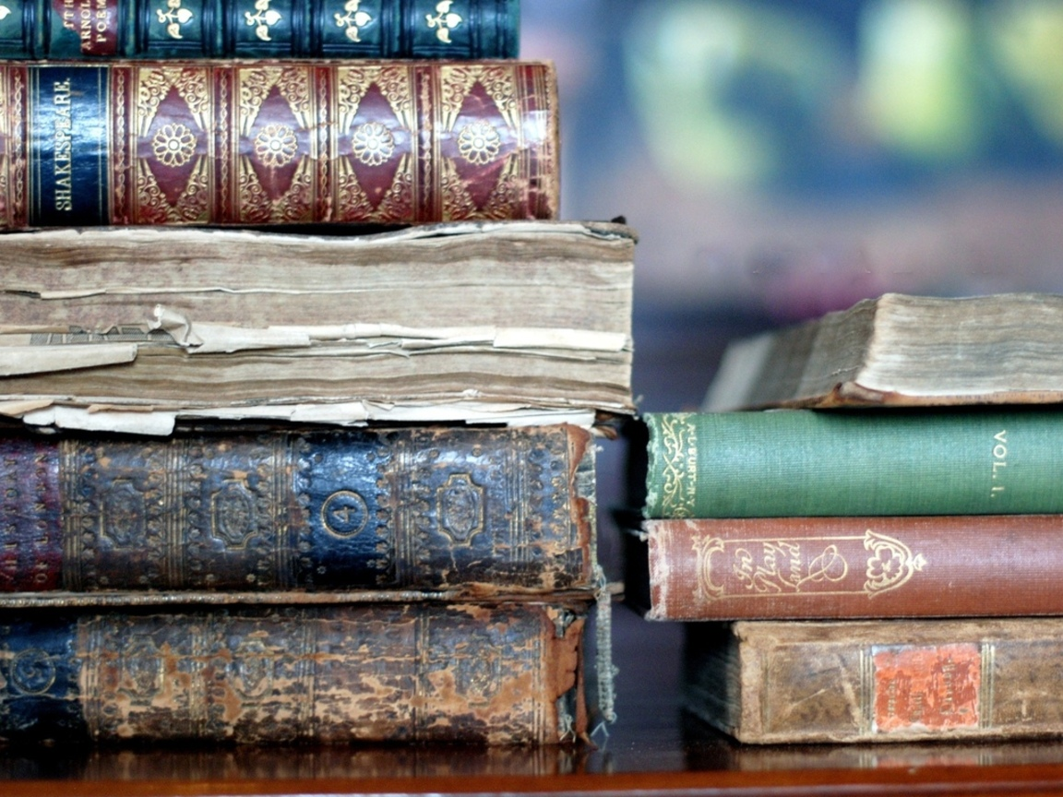
Знания, не рожденные опытом,
матерью всякой достоверности,
бесплодны и полны ошибок.
-Леонардо да Винчи-

Slide 5
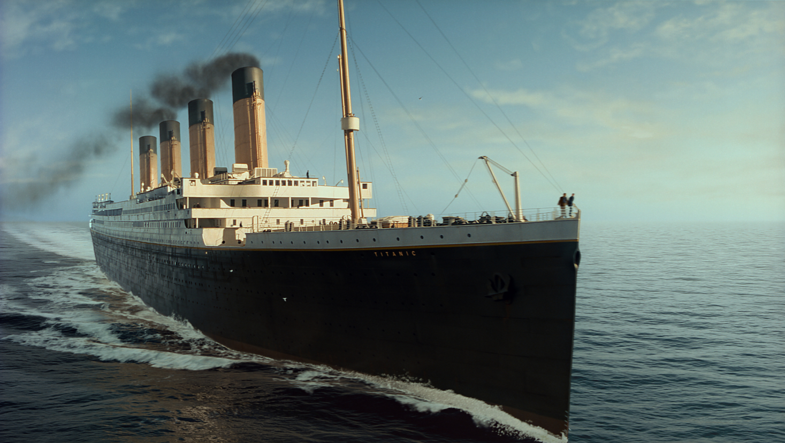
« ЗНАЕШЬ ЛИ ТЫ ИСТОРИЮ?»
В 1912 году из-за дефекта 3 млн. заклёпок потерпел крушение один из крупнейших кораблей
титаник

Slide 6
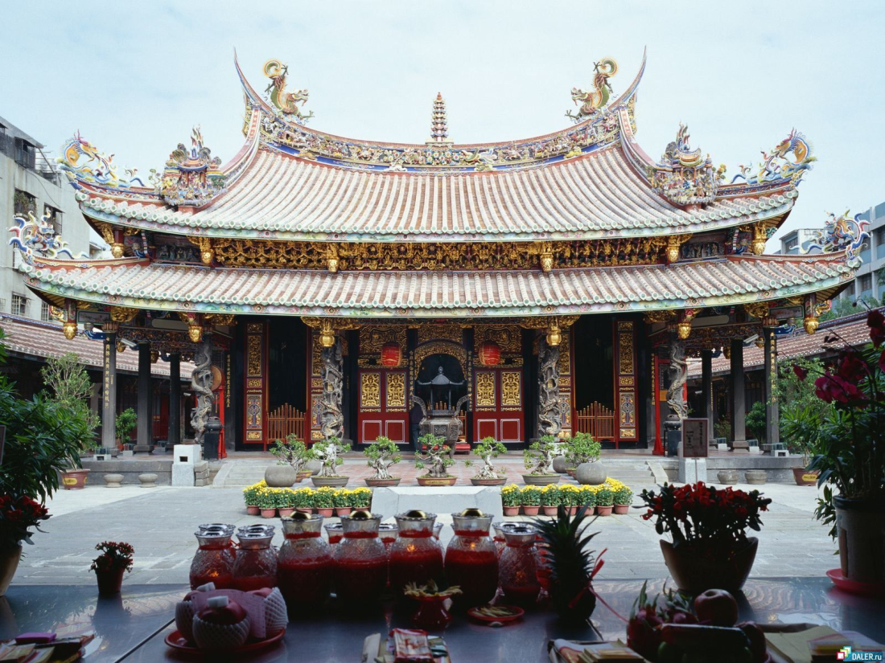
«Знаешь ли ты историю»
В каком государстве раньше, чем в Европе стали выплавлять чугун, отливать в формы фигурки Будды из бронзы и чугуна
китай

Slide 7
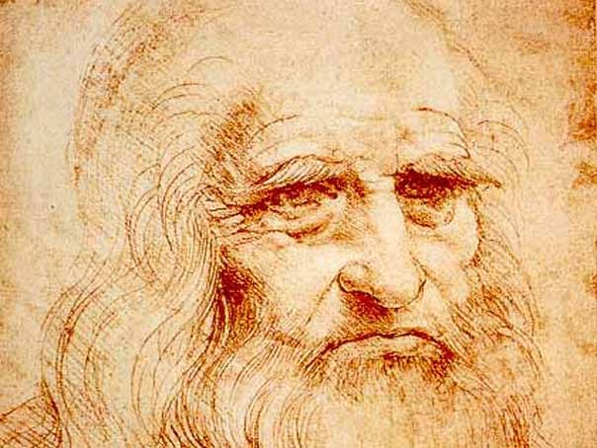
«знаешь ли ты историю»
На рисунках какого художника был изображён прокатный стан для получения тонкой ленты из золота и серебра
Леонардо да Винчи

Slide 8
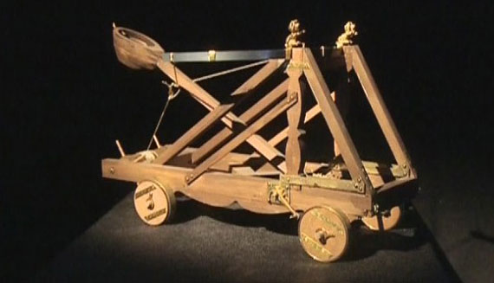
«знаешь ли ты историю»
В орудиях Александра Македонского использовались роликовые подшипники. Из какого материала они были изготовлены?
деревянные

Slide 9
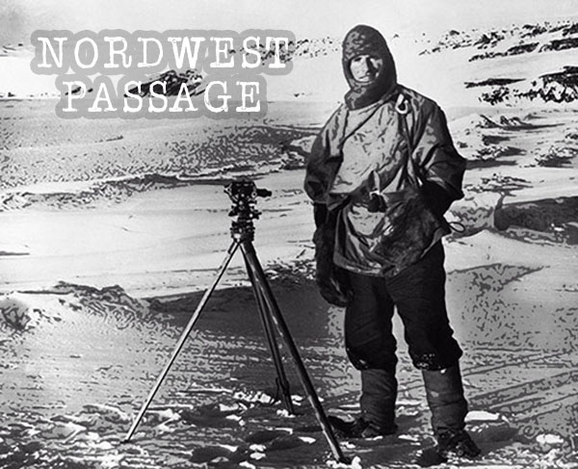
«знаешь ли ты историю»
В 1912 году при покорении Южного полюса погибла экспедиция Р. Скотта из-за течи оловянных канистр с керосином. Из-за чего потекли оловянные канистры?
(переход металла из одной кристаллической формы в другую из-за понижения температуры – аллотропическое превращение)

Slide 10
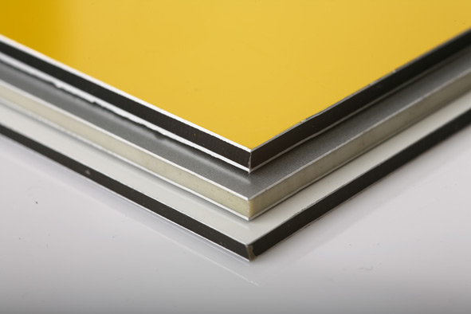
«знаешь ли ты историю»
Материал, образованный соединением разнородных материалов одно целое, называется
Композит

Slide 11
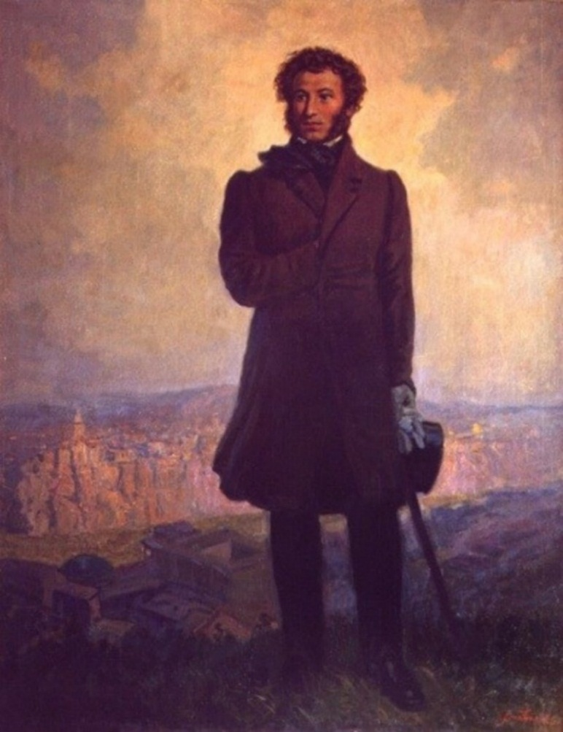
«Знаешь ли ты историю»
Кому принадлежат слова:
«Мосты чугунные чрез воды
Шагнут широкою дугой,
Раздвинем горы, под водой
Пророем дерзостные своды»
Пушки Александр Сергеевич

Slide 12
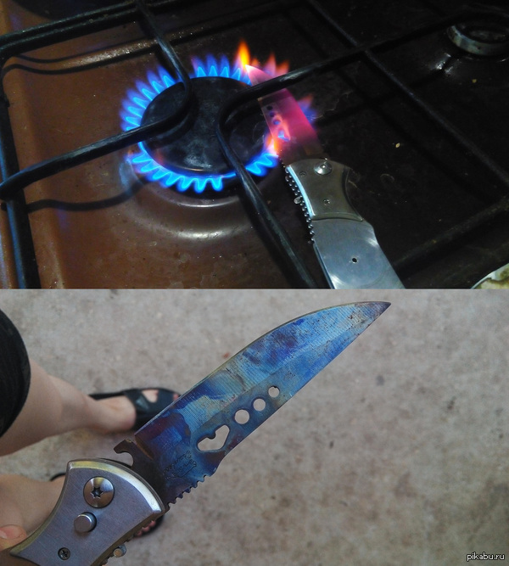
«« 10 ИЗ 10»»
1 Термическая обработка деталей токами СВЧ
(поверхностная закалка)

Slide 13
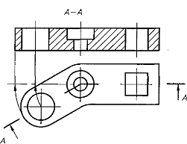
«10 из 10»
2 Разрез, выполненный пересекающимися плоскостями
(ломаный)

Slide 14
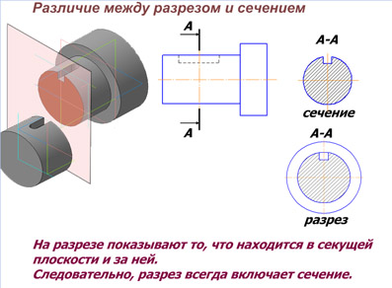
«10 из 10»
Разрез отличается от сечения, тем, что
(на разрезе показывают то, что находится за плоскостью сечения)

Slide 15
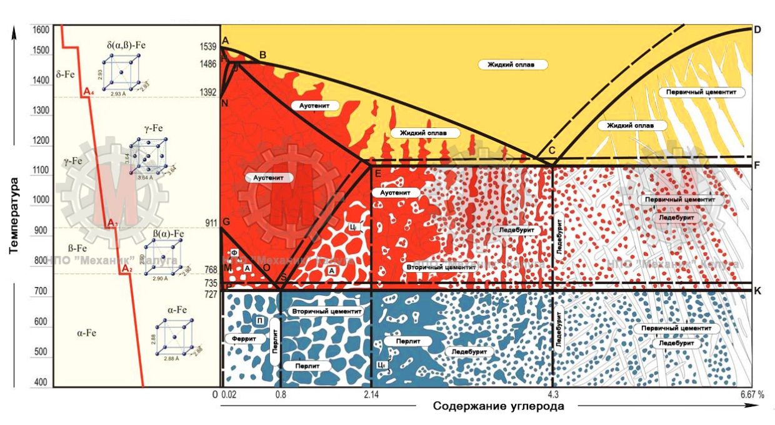
«10 из 10»
Чугун отличается от стали
(процентным содержанием углерода)

Slide 16
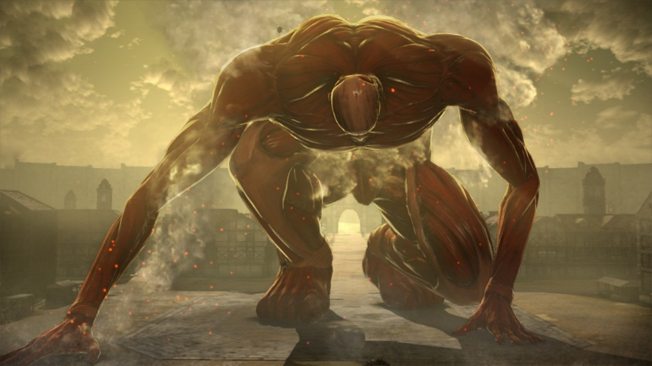
«10 из 10»
Материал, который применяют в ракетостроении
Титан

Slide 17
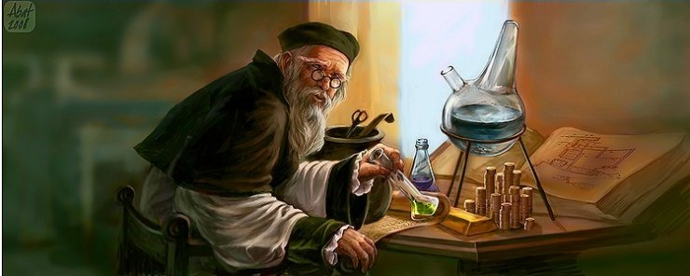
«10 из 10»
Как называли людей, которые пытались получить философский камень?
(Алхимики)

Slide 18
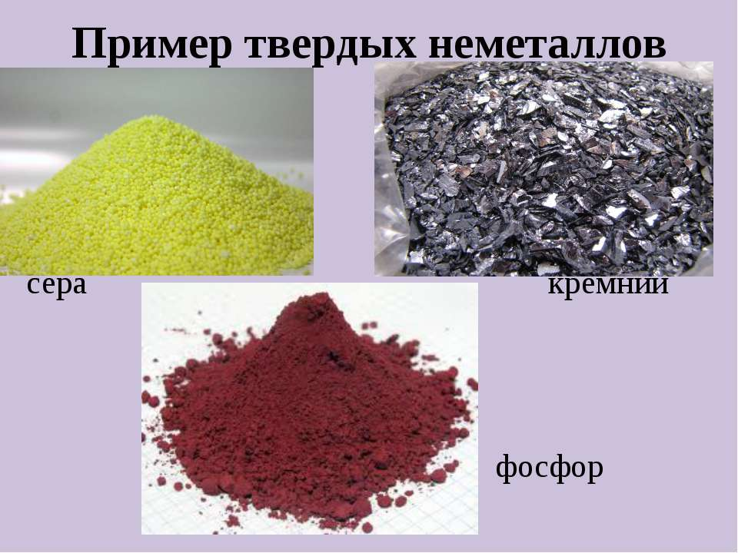
«10 из 10»
Вредные примеси для стали
(сера и фосфор)

Slide 19
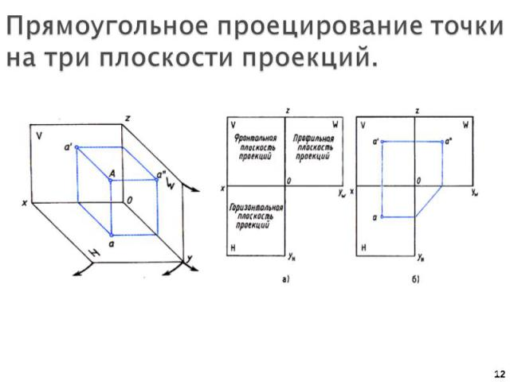
«10 из 10»
Прямоугольными называют проекции, у которых проецирующие лучи
(перпендикулярны плоскости проекций)

Slide 20
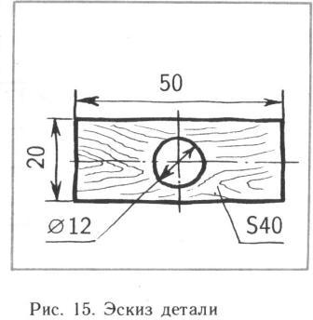
«10 из 10»
Эскиз от чертежа отличается тем, что
(выполнен без применения чертёжных инструментов в глазомерном масштабе)

Slide 21
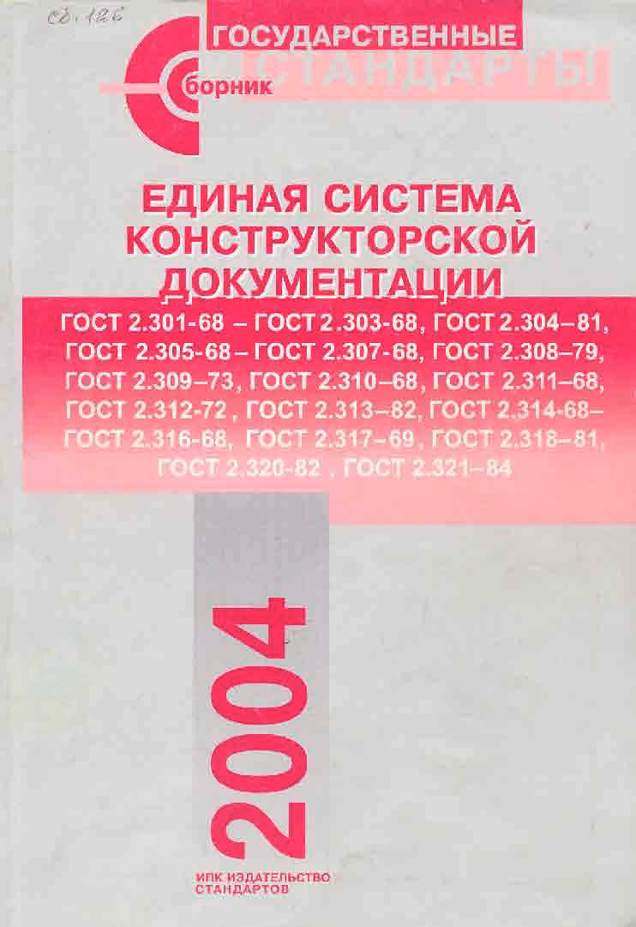
«10 из 10»
ЕСКД – это
(Единая система конструкторской документации)

Slide 22
««Поле чудес»»
1 слово –ветер, возникающий на берегу водоёмов, дважды в сутки меняющий своё направление на противоположное.
2 слово – положительные формы рельефа, в пределах которых наблюдаются значительные перепады высот.

Slide 23
« ОТГАДАЛКИ»
1. Приспособление в весах в виде стержня, вращающееся вокруг точки опоры, служащее для уравновешивания груза и взвешиваемого материала
2. Толстая изогнутая деревянная планка с крючками на концах для носки вёдер на плече.
Коромысло

Slide 24
«отгадалки»
1 Деталь машины, передающая крутящий момент и поддерживающая вращающиеся детали
2Картина Айвазовского «Девятый …»
Вал

Slide 25
«отгадалки»
1. В древнем Риме лицо, бравшее под покровительство малоимущих граждан
2. Пуля или дробь с зарядом и капсюлем, заключённое в гильзе
Патрон

Slide 26
«Отгадалки»
1.Деталь машин и механизмов для поддержания вращающихся частей, не передающая полезного крутящего момента; бывают вращающиеся и неподвижные.
2.Крутят они стараясь, вертят земную …
Ось

Slide 27

«Найди продолжение пословицы»
У халатности три брата: авось, небось …
Лучше сидеть сложа руки, чем делать …
Большая работа требует …

Slide 28
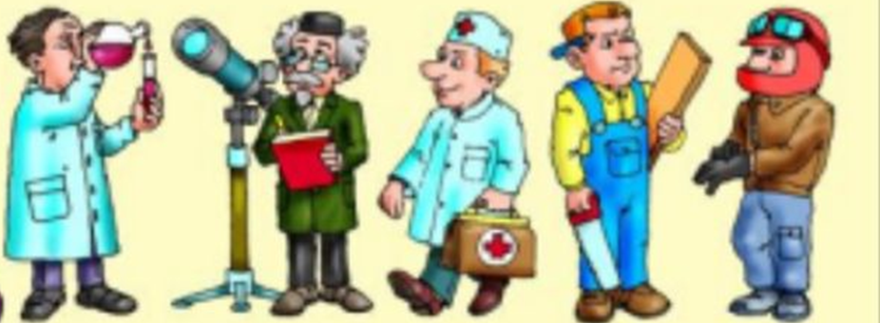
«Найди продолжение пословицы»
Побеждают не числом, а уменьем…
Не тот молодец, кто нашел себе дело, а тот молодец, …
Умелый тоже ошибается, да …
У кого сноровка, тот и …
Человек без умения – …

Slide 29

«Найди продолжение пословицы»
Кто ладно строит, тот…
Мастером нельзя родиться, мастерству…
Мастерские руки – от…
Передовиком каждый может стать, кто…
Работай руками и головой…

Slide 30
Благодарю за внимание!!!

